Slide 1
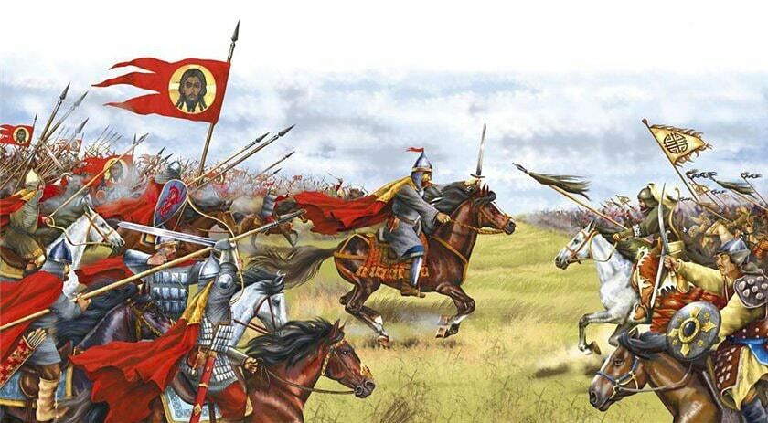
Куликовская битва

Slide 2
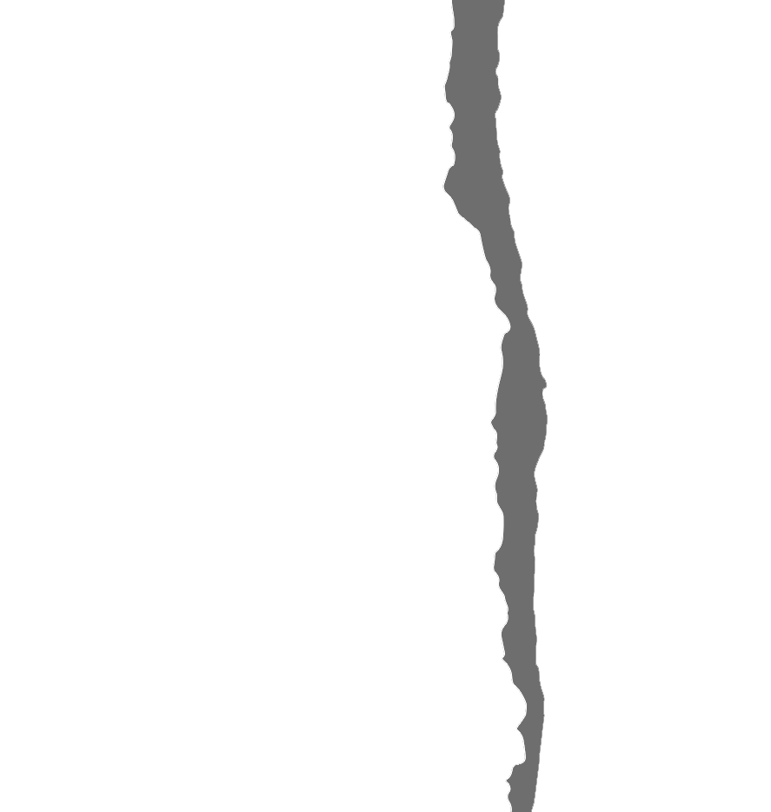
Куликовская битва: исторический контекст
Куликовская битва произошла 8 сентября 1380 года на Куликовом поле, расположенном на левом берегу реки Дон, между русскими войсками под командованием князя Дмитрия Донского и монголо-татарскими войсками под командованием хана Мамая. Эта битва стала одним из ключевых событий в истории России, поскольку она остановила монголо-татарское нашествие на русские земли и позволила князьям Москвы укрепить свою власть.
Куликовская битва стала возможной благодаря союзу русских князей, которые объединились под командованием князя Дмитрия Донского для борьбы против монголо-татар. Это событие также стало символом русского национального единства и борьбы за независимость.

Slide 3
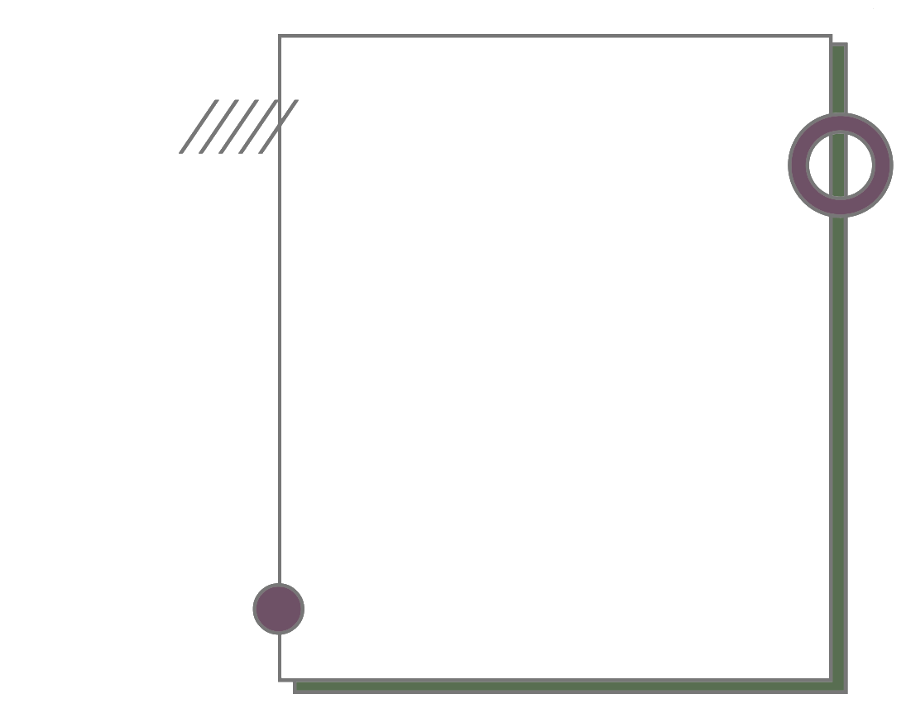
Участники и союзники
Участниками Куликовской битвы были русские войска под командованием князя Дмитрия Донского и монголо-татарские войска под командованием хана Мамая. Русские войска состояли из княжеских дружин и ополченцев, а монголо-татарские войска включали в себя конницу и пехоту.
Союзниками князя Дмитрия Донского были другие русские князья, которые присоединились к нему для борьбы против монголо-татар. С другой стороны, хан Мамай имел поддержку других монголо-татарских ханов и князей.

Slide 4
Значение и последствия
Куликовская битва имела enorme значение для русской истории, поскольку она остановила монголо-татарское нашествие на русские земли и позволила князьям Москвы укрепить свою власть. Эта битва также стала символом русского национального единства и борьбы за независимость.
Последствия Куликовской битвы были значительными. Русские князья смогли укрепить свою власть, а Москва стала центром русской государственности. Кроме того, эта битва стала началом конца монголо-татарского ига над русскими землями.

